Slide 1


Notes:
Elektroninio pristatymo viršelio skaidrė. Naudojamas pavyzdinis šablonas.

Slide 2
„IMPORTO KONTROLĖS SISTEMA 2“
ICS2
Vitalis VAREIKIS
2023-04-13

Slide 3
ICS2 aprėptis – turinys:
- Įvežimo bendrųjų deklaracijų (ENS) pateikimo pokyčių esmė;
- ICS2 – Integruota ES sistema ir jos komponentai;
- ENS pateikimo proceso pokyčiai;
- Būtini deklarantų ir logistikos verslo pasiruošimo darbai;
- Trys ICS2 versijos ir jų diegimo planas.

Slide 4
Kas turi patiekti ENS
Vežėjas įvežantis prekes į ES muitų teritoriją privalo pateikti įvežimo bendrąją deklaraciją (ENS) įvežamoms prekėms) [UCC 127 (4) straipsnis]. Kai vežėjas neturi visų reikalaujamų ENS duomenų elementų, šiuos elementus privalo pateikti jus turintis asmuo, jeigu jis jų nepateikė vežėjui, kas įgalintų vežėją pateikti pilną ENS duomenų rinkinį [UCC 127 (6) straipsnis) daugiašalio (multiple) pateikimo atvejis].

Slide 5
kada turi patiekti ENS:
Jūrų transportui:
a) ne vėliau kaip 2 valandos prieš laivui atvykstant į atvykimo į ES uostą jeigu prekės atvyksta iš Grenlandijos, Farerų salų, Islandijos, Baltijos jūros uostų, Juodosios jūros, Viduržiemio jūros ar Maroko;
b) ne vėliau kaip 2 valandos prieš laivui atvykstant į atvykimo į ES teritorijas (Prancūzijos užjūrio teritorijos, Azorų salos, Madeira ar Kanarų salos), jeigu prekės atvyksta iš kitų trečių šalių ir laivo kelionės laikas yra trumpesnis nei 24 val.;
c) Ne vėliau kaip 4 valandos prieš laivui atvykstant su biriu kroviniu ir kitais a) ar b) punktuose nepaminėtais atvejais;
d) Gabenant konteinerius kitais nei a) ir b) paminėtais atvejais - ne mažiau nei 24 val. prieš pakraunant prekes į laivą, kuris įveš prekes į ES.

Slide 6
kada turi patiekti ENS:
Oro transportui:
e) ENS, o kai jo teikti neįmanoma, minimalus duomenų rinkinys – PLACI turi būti pateiktas taip anksti, kaip galima, bet ne vėliau negu prieš pakraunant prekes į orlaivį kuris veš prekes į ES muitų teritoriją;
f) Jeigu pateiktas tik minimalus duomenų rinkinys – PLACI, pilnas ENS duomenų rinkinys turi būti pateiktas iki orlaivio išvykimo, jeigu skrydžio laikas yra mažiau nei 4 valandos;
g) Kitų skrydžių atveju, pilnas ENS turi būti pateiktas mažiausiai 4 valandas prieš orlaiviui atvykstant į pirmąjį ES oro uostą.

Slide 7
kada turi patiekti ENS:
Geležinkelių transportui:
h) Jeigu traukinio kelionė nuo jo formavimo stoties iki pirmojo įvežimo į ES muitų teritoriją taško ENS turi būti pateiktas ne vėliau negu prieš 1 valanda iki traukinys atvykstą į ES muitų teritorijos pasienio punktą;
i) Kitų geležinkelio vežimų atveju, ENS turi būti pateiktas mažiausiai prieš 2 valandas iki traukinys atvykstą į ES muitų teritorijos pasienio punktą.

Slide 8
kada turi patiekti ENS:
Kelių transportui:
ENS turi būti pateiktas mažiausiai prieš 1 valandą iki prekėms atvykstant į ES teritoriją.
Vidaus vandenų transportas:
ENS turi būti pateiktas mažiausiai prieš 2 valandas iki prekėms įplaukiant į ES teritoriją.

Slide 9
Tikslas ir apimtis:
ICS2 sistema skirta įgyvendinti naujus įvežimo bendrosios deklaracijos (ENS) pateikimo ir apdorojimo reikalavimus, nustatytus Sąjungos muitinės kodekse (UCC)
ENS = elektroninė įvežimo bendroji deklaracija asmens pateikta muitinei:
- Iš anksto, prieš prekėms atvykstant į Europos sąjungą (ES)
- Reikalavimas taikomas visoms prekėms įvežamomis į ES komercinėmis transporto priemonėmis
- Apima informaciją apie siuntą, siuntėją, gavėją, transporto priemones ir kt.
- Remiasi teisės aktų nustatytais duomenų rinkiniais konkrečiai transporto rūšiai (oro, jūrų, kelių ir geležinkelių) ir siuntos pobūdžiu (paštas, skubi siunta, kiti kroviniai)

Slide 10
ENS ir ICS2 tikslas
ENS yra būtina muitinei atlikti rizikos vertinimą pirmiausia visuomenės saugumo, saugos ir sveikatos apsaugos tikslu
Leidžia muitinei tinkamiausiu būdu laiku sumažinti riziką prekių tiekimo grandinėje
1–prieš pakraunant – tiesioginės grėsmės pvz.: sprogmenys, chemikalai, ligų platinimas
2–pirmas atvykimo į ES muitinės postas - tiesioginės grėsmės nepaminėtos aukščiau
3–iškrovimo vieta – rizikos, dėl kurių reikia patikrinimo pasienyje pvz.: draudžiamos, pavojingos prekės, nelegali prekyba
4–paskirties vieta – kai ankstyvas tikrinimas nebūtinas
3
2
4
1

Slide 11
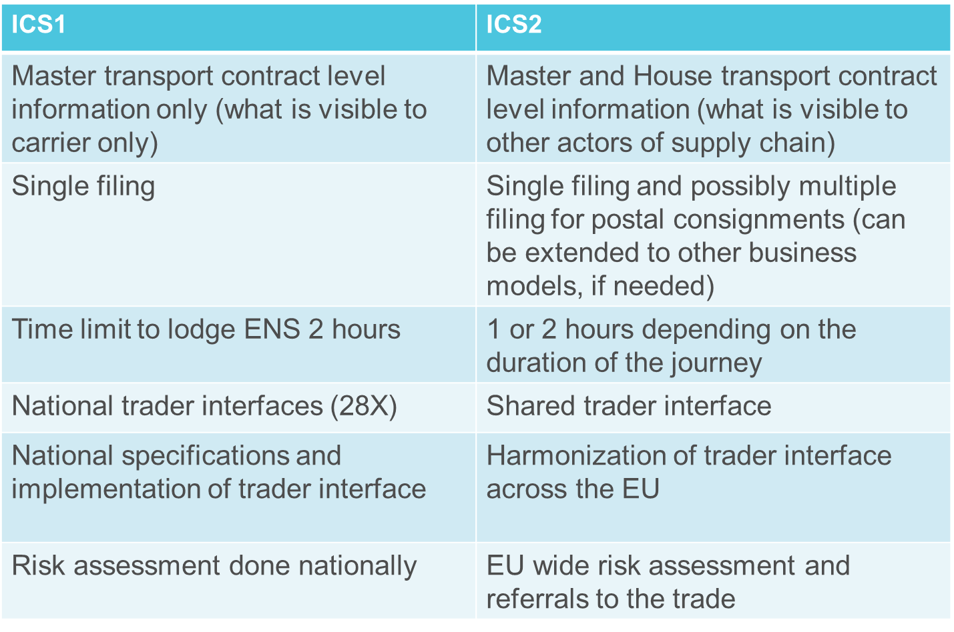
ICS1 vs ICS2
Vežimo sutarties lygio informacija (matoma tik vežėjui);
Vienas pildymas ir pateikimas
Laiko tarpas pateikti ENS - 2 val.
Nacionalinė vartotojo sąsaja (MDAS)
Nacionalinė specifikacija
Nacionalinis Rizikos valdymas
Vežimo ir ekspeditoriaus informacija (matoma kitiems tiekimo grandinės veikėjams);
Daugkartinis duomenų pildymas ir papildymas Pašto , Jūrų ir oro transportui)
Skirtingas laiko tarpas pateikti ENS – priklausomai nuo kelionės trukmės
ES verslininko sąsaja (STI)
EK parengta specifikacija
ES rizikos valdymas

Slide 12
Master – Vežėjo lygmuo vs House – Ekspeditoriaus lygmuo
Informacija apie:
Aktyvioji transporto priemonė, maršrutas, išvykimo ir atvykimo data ir laikas
Siuntėjas, Gavėjas, Vežėjas
Siuntos maršrutas: pakrovimo, iškrovimo vietos, priėmimo ir pristatymo vietos
Lydintys dokumentai
Transporto kaštai
Informacija apie:
Pasyviosios transporto priemonės, maršruto valstybės
Siuntėjas, Gavėjas, pirkėjas ir pardavėjas (ekspeditoriaus lygio informacija)
Siuntos maršrutas: pakrovimo, iškrovimo vietos, priėmimo ir pristatymo vietos, kelionės maršruto valstybės
Prekės: HS kodas, aprašymas, svoris, pakuotės, transporto priemonės ir rūšys.
Lydintys dokumentai
Transporto kaštai

Slide 13




ICS2 Proceso žingsniai:
PLACI (7+1 – minimalus siuntos lygio duomenų rinkinys) Avicinio saugumo duomenys
Muitinės Užklausos
Preloading – Prieš pakrovimą
Pre-Arrival – Prieš atvykimą
Arrival – Atvykimas
Transportavimas
Presentation - Pateikimas
Control - Kontrolė
Full ENS Data > Complete S&S RA
Pilni ENS duomenys > Complete S&S RA
Atvykimo pranešimas
( ICS2)
Presentation Notification

Slide 14
Kaip greitai?:
Prievolė pradėti teikti tokias deklaracijas nėra vienoda ir įsigalioja skirtingu laiku skirtingiems ūkio subjektams.
Tai priklauso nuo paslaugų, kurias jie teikia dalyvaudami tarptautinėje prekių judėjimo grandinėje, ir susieta su trimis ICS2 versijų išleidimo datomis:
2021 m. kovo 15 d.,
2023 m. kovo 1 d.
2024 m. kovo 1 d.
Etapais diegiamos ICS2 sistemos kūrimo ir laidų diegimo datos nustatytos EK įgyvendinimo sprendimo (ES) 2019/2151 (1) priede pateiktame projekto „SMK importo kontrolės sistema 2“ (ICS2) apraše.

Slide 15

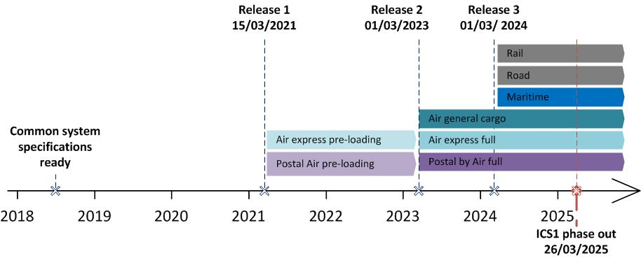
ICS2 – Versijų išleidimo planas
Reikalavimai įsigalioja pirmiausia Pašto siuntoms ir skubioms siuntoms gabenamoms oru, vėliau pilnai Pašto apimčiai, skubioms siuntoms ir or0 transportui, galiausia Jūrų geležinkelio ir Kelių transportui.
Sistemos funkcinė specifikacija parengta

Slide 16
ICS2 sistemos apimtis ir vertė iki ir po 3 versijos diegimo:
3 versija (Release 3) išpildys UCC teisinius reikalavimus jūrų, kelių ir geležinkelio transportui ir panaikins esamos ICS trūkumus. Jūrų transporto pavyzdžiu:
Siekiama padėtis
Esama padėtis jūrų, kelių ir geležinkelio transporte:
•Apie 60% of ENS esamoje ICS turi nepakankamai duomenų tinkamai saugos ir saugumo rizikos analizei (pvz.: vidutiniam 12.000 konteinerių laivui, ES pirmoji įvežimo muitinė (COFE) negali tinkamai įvertinti saugos ir saugumo rizikos 7.200 konteineriams).
• panašios proporcijos išlieka ir Kelių bei geležinkeli transportui.

Slide 17






ICS2 sistemos schema:
Išorinis
(External Domain)
National Domain
Bendrasis (Common Domain)
Verslo deklaravimo sistemos
(operatoriai/paslaugų teikėjai )
Nacionalinis
(National Domain) LT
National Entry Systems
PPMKS
Control systems
(KOMANDORAS)
Sąveikumas (Interoperability)
(CCN2 pagrindu)
National Risk Managment systems interface
(RIKS)
PPMKS
National Entry Systems
Bendrasis (Common Domain)
Shared Trader Interface
(STI)
Bendrasis repozitorius
(Common Repository)

Slide 18
Projekto vykdymo struktūra
TAXUD Policy & Legal
Amendments of the legal acts (IA/DA/WP/IA Electronic Syst.)
ICS2 Project team DG TAXUD
Veiklos vadovai - Business Guidances for MS & EO
Preparation of EU RA for Operations
Change Management
QA
IT Operations and service Support (ITSM)
DEV TEAM CUSTDEV3
Central Service desk
Central Operations
& Service Monitoring
TES Monitoring & other services
R1 DEV
EO vartotojai
National ICS2 Projects
LT Muitinės
Pareigūnai
Ūkio subjekto (EO)
Projektai
National ICS2 Projects
EO Projects
National ICS2 Projects
EO Projects
National ICS2 Projects
EO Projects
LT projekto komanda
EO projekto komanda
PPMKS
RIKS
LT sistemos
LT Funkcijos
Muitinės ITPC pagalba
EO transacijos
EO
Deklaravimo sistema

Slide 19
- EVV privalo pateikti ENS duomenų rinkinius pagal ICS2 R2 specifikacijas visoms prekėms gabenamoms oro transportu, o nuo 2024-03-01 pagal ICS2 R3 reikalavimus ir visoms kitoms transporto rūšimis gabenamoms komercinėms siuntomis. Bus privaloma papildomai pateikti informaciją prieš prekių pakrovimą ir jų gabenimo metu, kad įvykdyti išankstinių ENS duomenų pateikimo reikalavimus.
Pirmoji ICS2 sistemos versija yra įdiegta ir pradėta naudoti 2021-03-15
Antroji ICS2 sistemos versija pradėta naudoti nuo 2023 m. kovo 1 d.
Trečioji ICS2 sistemos versija bus pradėta naudoti nuo 2024 m. kovo 1 d.
Detali ICS2 informacija ir dokumentaciją pateikiama nuorodoje http://ec.europa.eu/ICS2

Slide 20

ICS2 2 versijai ENS tekti privalo:
Oro transporto – visoms siuntoms;

Slide 21
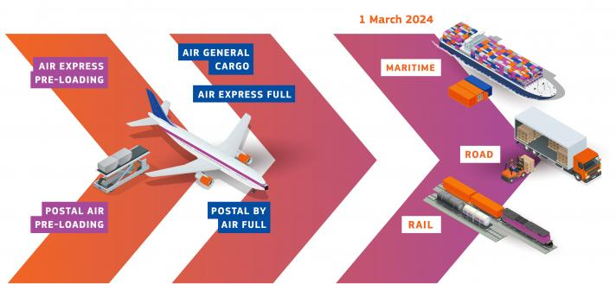
ICS2 3 versijai ENS tekti privalo:
Jūrų ir vandenų transporto – visoms siuntoms;
Geležinkelio transporto – visoms siuntoms;
Automobilių kelių transportui – visoms siuntoms;

Slide 22
ICS2 sistemos 3 versijų apimtis :
Versija 1:
Minimalaus ENS duomenų rinkinio (PLACI) pateikimas prieš pakrovimą (skubioms oro siuntoms ir paštui);
Prekių pateikimo pranešimas (PN) - skubioms oro siuntoms ir paštui.
Versija 2:
Pilno ENS duomenų rinkinio pateikimas visoms oro transportu gabenamoms prekėms;
Pranešimo apie orlaivio atvykimą (AN) pateikimas visoms oro transportu gabenamoms prekėms;
Prekių pateikimo pranešimo (PN) pateikimas (visoms oru gabenamoms prekėms).
Versija 3:
Pilno ENS duomenų rinkinio pateikimas jūrų ir vidaus vandenų,geležinkelių ir autokelių transportui (įskaitant skubias ir pašto siuntas);
Pranešimo apie laivo atvykimą pateikimas vandens transportui;
Prekių pateikimo pranešimo (PN) pateikimas visoms prekėms visoms transporto rūšims.

Slide 23
ICS2 sistemos 3 versijos aspektas :
Svarbu:
Nuo ICS2 Versijos 3 veikimo pradžios 2024-03-01 :
LT Nebus galima pateikti ENS ir PN duomenų kartu su tranzito deklaracija - reikės pateikti atskirus ENS ir PN duomenų rinkinius.

Slide 24
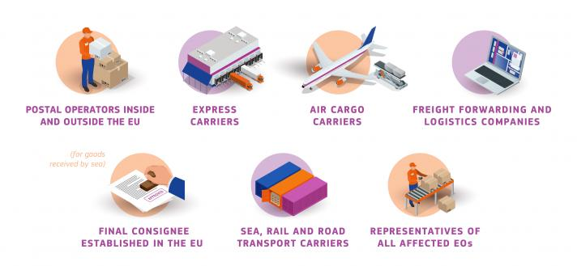
ICS2 sistemos 3 versijos diegimas palies:
Pašto operatorius
Skubių siuntų operatorius
Oro vežėjas
Ekspeditoriai, logistikos kompanijos
ES Siuntų gavėjai
Jūrų, geležinkelio, Automobilių krovinių vežėjai
Visų paveiktų verslų atstovai

Slide 25
Svarbiausi duomenys yra pasiekiami
http://ec.europa.eu/ICS2

Slide 26
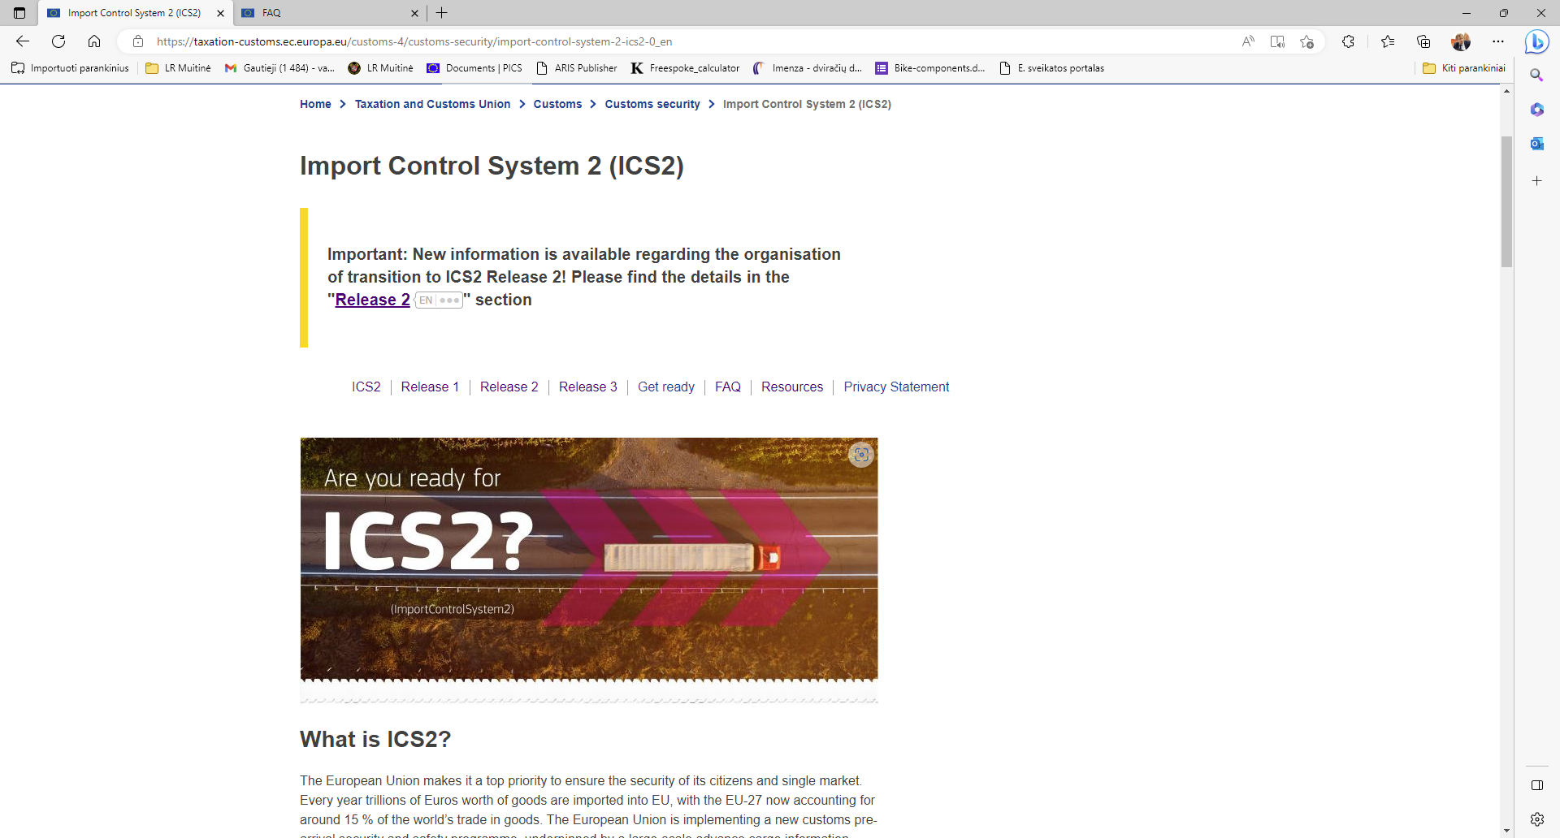
Svarbiausi duomenys yra pasiekiami
EVV ENS duomenims teikti, apdoroti ir saugoti, prašymams šias deklaracijas taisyti ir pripažinti negaliojančiomis teikti ir susijusios informacijoms mainams su muitine vykdyti naudojasi bendru EK ir valstybių narių sutarimu sukurta ES darniąja verslininko sąsaja (angl. Shared Trader Interface). Visa būtina dokumentacija, įskaitant specifikacijas, yra pasiekiama per nuorodą:

Slide 27
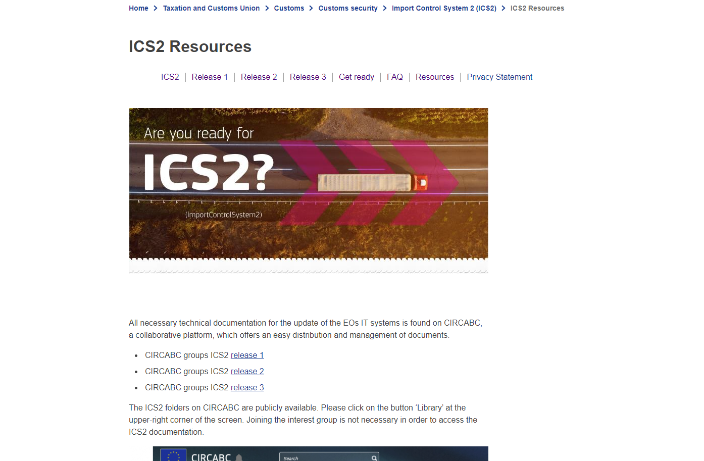

Slide 28
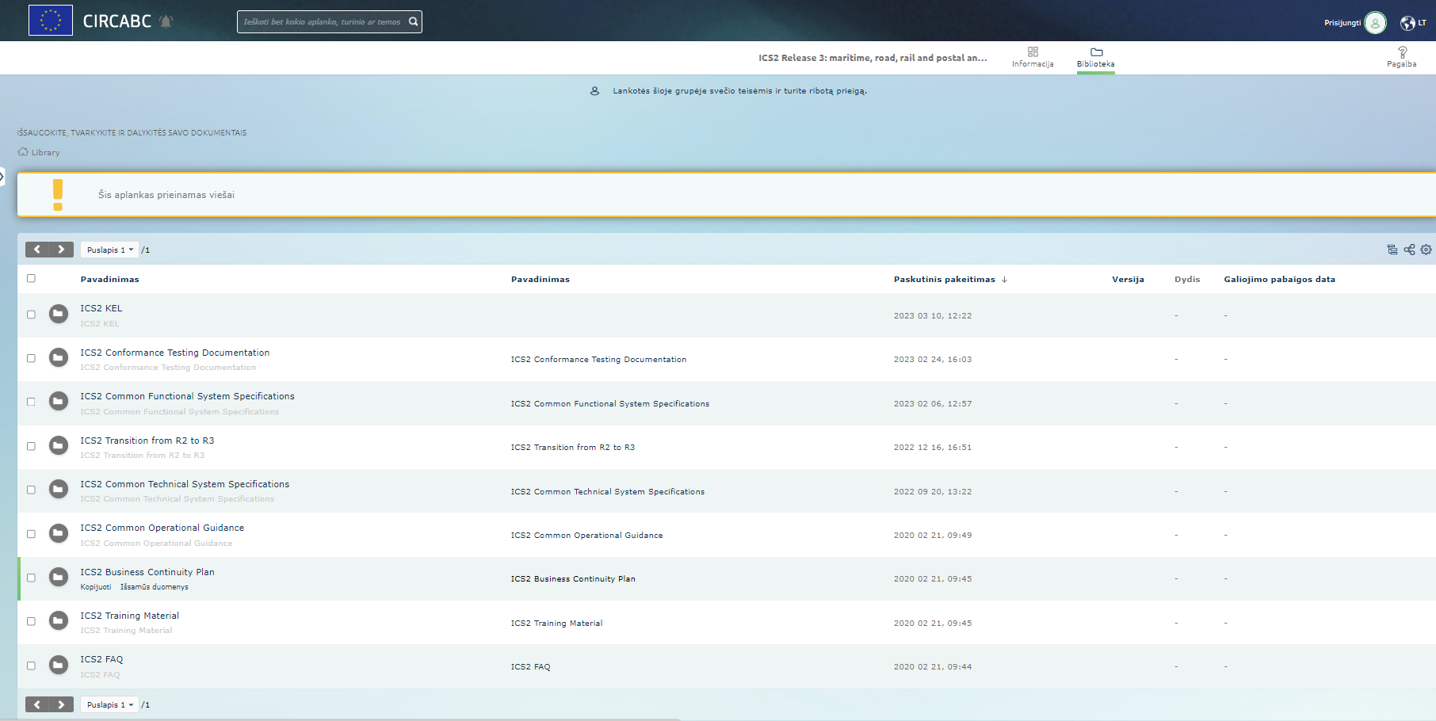

Slide 29
Kokie duomenys bus teikiami
Informacija apie žinutes yra specifikacijos dokumente „4. ICS2-HTI-IE-(2021-12-22)-v2.01“ ir jame nurodyta, kad:
Message ID | Name | Full name | Process where it is used
IE3Fxx | E_ENS_xxx_DEC | ENS filing | L4-ICS2-01 Register filing
Fxx – Type of ENS filing, based on the Specific Circumstance Indicator.
Tie indikatoriai yra dokumente kuriame pateikiami kodų sąrašai – dokumente – 7. ICS2-HTI-CL-(2021-07-30)-v2.00

Slide 30
Žinutės pavadinime Fxx indikatorius nurodo aplinkybes pvz.:
CL742 Specific circumstance indicator: pvz.:
F10 Sea and inland waterways – Complete dataset – Straight bill of lading
F11 Sea and inland waterways – Complete dataset
F13 Sea and inland waterways – Partial dataset – Straight bill of lading only
F14 Sea and inland waterways – Partial dataset – House bill of lading only
F17 Sea and inland waterways – Partial dataset – Straight bill - Information at the lowest level of transport contract
F20 Air cargo (general) – Complete dataset lodged pre-loading
F21 Air cargo (general) – Partial dataset – Master air waybill lodged pre-arrival
with master air waybill reference number
F29 Air cargo (general) — Complete dataset lodged pre-arrival – Direct air waybill
F30 Express consignments — Complete dataset lodged pre-arrival
F45 Postal consignments – Partial dataset – Sea and inland waterways
F50 Road mode of transport
F51 Rail mode of transport

Slide 31
Žinutės pavadinime Fxx indikatorius nurodo aplinkybes pvz.:
Tai ir yra aplinkybės, kuriomis turi būti teikiama atitinkama žinutė, taip pvz.:
IE3F20 teikiama, kai “F20 Air cargo (general) – Complete dataset lodged pre-loading“ - yra pilnas ENS duomenų rinkinys pateikiamas prieš pakrovimą į orlaivį.

Slide 32
Žinutės pavadinime Fxx indikatorius nurodo aplinkybes pvz.:
Tai ir yra aplinkybės, kuriomis turi būti teikiama atitinkama žinutė, taip pvz.:
IE3F20 teikiama, kai “F20 Air cargo (general) – Complete dataset lodged pre-loading“ - yra pilnas ENS duomenų rinkinys pateikiamas prieš pakrovimą į orlaivį.

Slide 33
Pilnas ar dalinis ENS pildymas
ENS pildymo duomenys (filing) – dalinis ar pilnas ENS duomenų rinkinys skirtas transporto rūšiai ar verslo modeliui. (F43, F44, F42 Pašto verslo modeliui)
Pilnas ENS - ENS turintis visus būtinus duomenis transporto rūšiai ar verslo modeliui. Pilnas ENS gali būti pateiktas vienu ENS pildymu ir pateikimu, arba visais būtinais daliniais duomenų pateikimo elementais (etapais). Pašto ENS atveju = F43 + F44 + F42

Slide 34
Žinutės pavadinime Fxx indikatorius nurodo aplinkybes pvz.:

Slide 35
Galimi muitinės sprendimai
Levels of Mitigation
Level 0 – Information that does not require additional action at pre-load – ‘Assessment complete’ message to filer. [AC at that moment…]
Level 1 - Request for Information (RFI) (more info or amend filing)
Level 2 - Request for Screening (RFS)
Level 3 - Do Not Load (DNL)

Slide 36
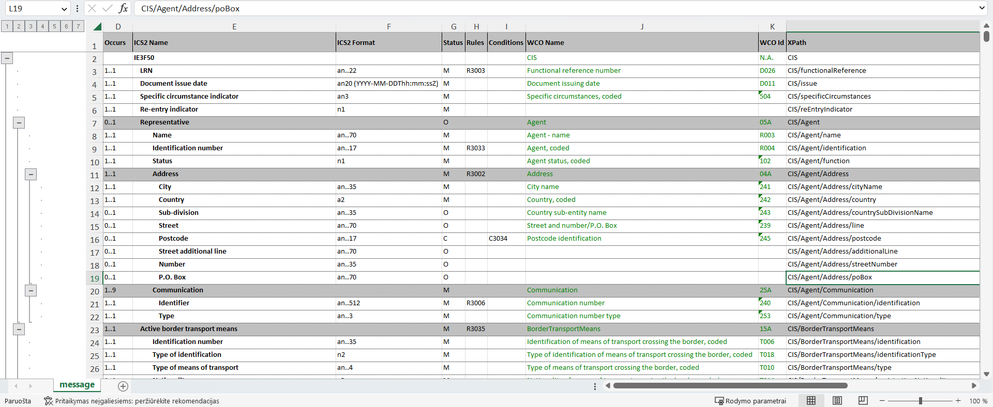
Žinutės IE3F20 turinys:

Slide 37
EVV ENS duomenims teikti, apdoroti ir susijusios informacijoms mainams su muitine vykdyti naudojasi bendru EK ir valstybių narių sutarimu sukurta ES darniąja verslininko sąsaja (angl. Shared Trader Interface).
EVV, pageidaujantis teikti ENS, privalo:
BAP priemonėmis adresu https://bap.lrmuitine.lt užsiregistruoti muitinės elektroninių paslaugų gavėju vadovaujantis Muitinės departamento prie Lietuvos Respublikos finansų ministerijos generalinio direktoriaus 2017 m. kovo 24 d. įsakymu Nr. 1B-234 patvirtintomis Muitinės elektroninių paslaugų teikimo taisyklėmis.

Slide 38
-BAP naudotojo vadovas: https://bap.lrmuitine.lt/bap-cas-app/pdf/Naudotojo_vadovas.pdf
- BAP priemonėmis užsiregistravęs paslaugų gavėju taip pat Europos Komisijos centrinėje Vieningo naudotojų valdymo ir skaitmeninio parašo informacinėje sistemoje užregistruoti kvalifikuotą skaitmeninį sertifikatą (tapatybės kortelės arba USB laikmenos), kuris bus naudojamas ENS pasirašymui. Asmuo tai gali padaryti prisijungęs prie Vieningo naudotojų valdymo ir skaitmeninio parašo informacinėje sistemoje adresu https://customs.ec.europa.eu/taxud/uumds/admin-ext/
-Paslaugų gavėjams atitinkamai iki 2021 m. kovo 15 d. turėjusiems prieigas prie muitinės elektroninių paslaugų, automatiškai bus suteikiamos teisės ir ENS teikimui bei prisijungimui prie Vieningo naudotojų valdymo ir skaitmeninio parašo informacinės sistemos.

Slide 39
EVV teikia Muitinei PN vadovaudamiesi Verslininko sąsajos specifikacijos III tomu.
galimybė EVV atstovams testuoti PN (pranešimas IEG347LT) pateikimo funkcionalumą Muitinei. Visa reikiama informacija skelbiama Muitinės svetainėje https://lrmuitine.lt/web/guest/591.
.
Muitinė, taikydama diegimo laikotarpio priemones nustatė, kad EVV, kurie nuo 2021-03-15 įgyją prievolę teikti ENS, privalo pradėti teikti ENS ir PN elektroniniu būdu ne vėliau kaip nuo 2021 m. liepos 1 dienos.
Muitinė taiko diegimo laikotarpio priemones, nereikalaudama teikti ENS deklaracijų apie oro siuntose atkeliausiančias pašto ir (arba) greitųjų siuntų prekes tada, kai deklaracijos formavimui EVV nedisponuoja pirmine informacija (duomenimis), būtinais suformuoti ENS, ir nesiims sankcijų už jų nepateikimą, bet ne ilgiau kaip iki 2021 m. spalio 1 d.

Slide 40
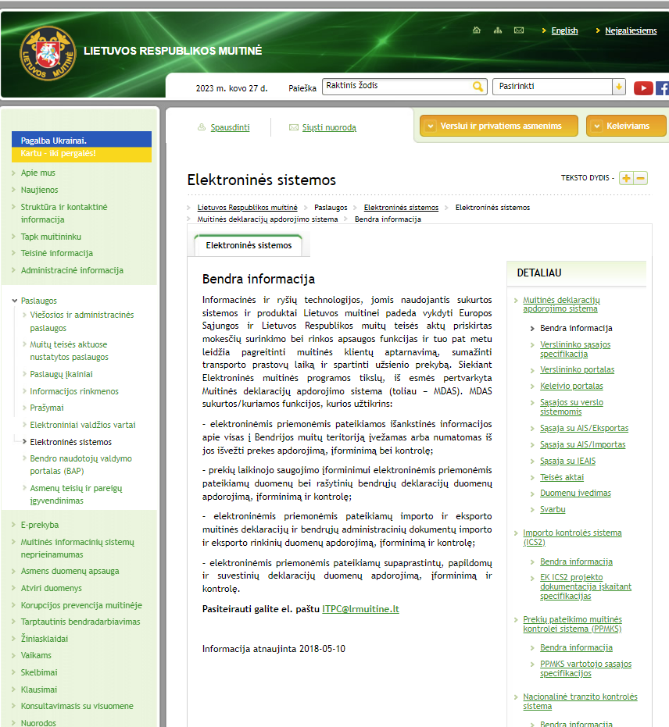

Slide 41
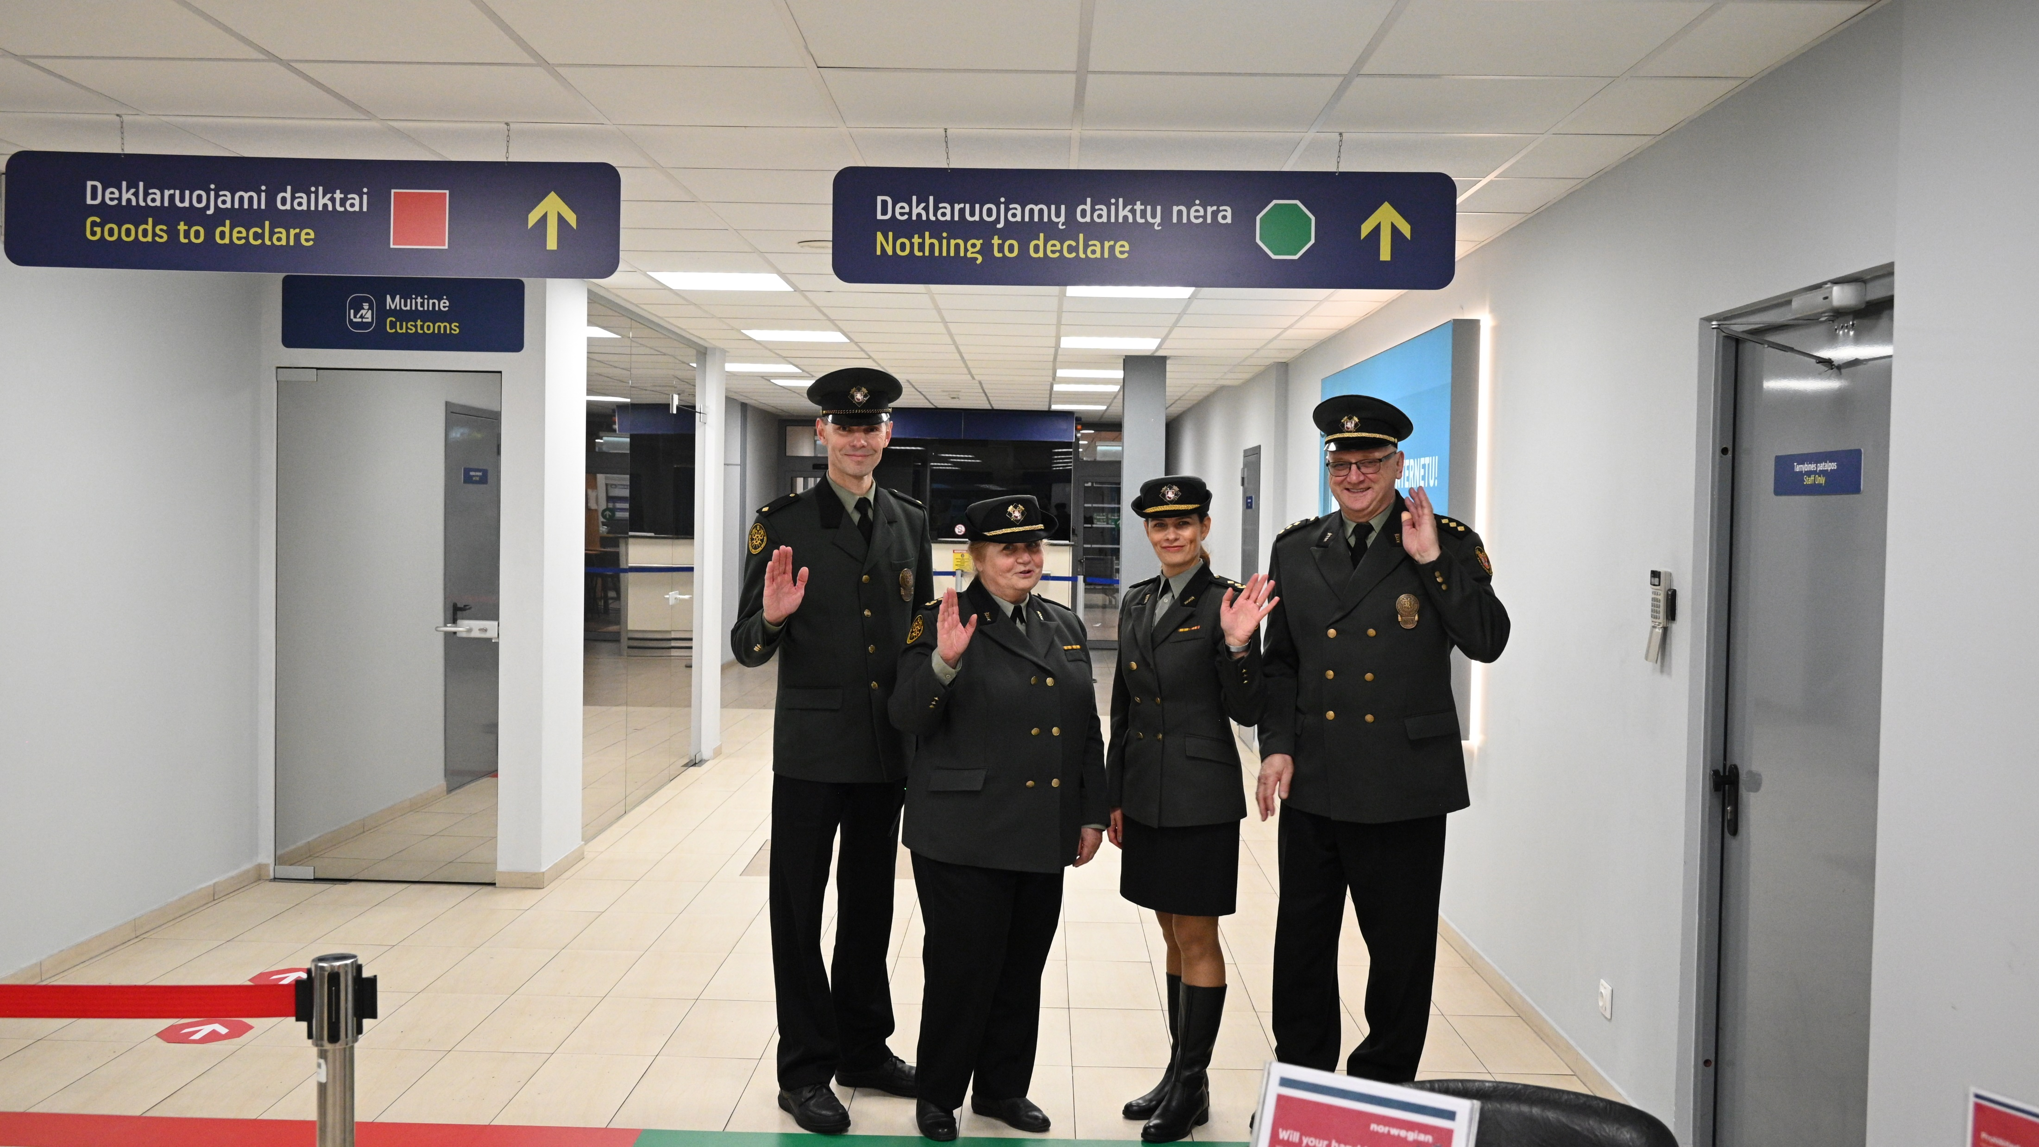

Slide 42
Notes:
Elektroninio pristatymo baigiamoji skaidrė be adreso. Naudojamas pavyzdinis šablonas.

